Slide 1




CHÀO MỪNG CÁC EM
ĐẾN VỚI MÔN

Slide 2


KHỞI ĐỘNG

Slide 3

Sách Công nghệ 5 gồm có mấy phần?
Hãy cho biết tên bài có trong mỗi phần.

Slide 4

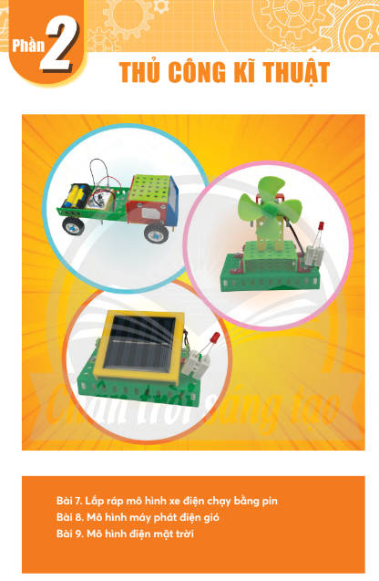

Slide 5




Slide 6

Hình thành kiến thức mới

Slide 7

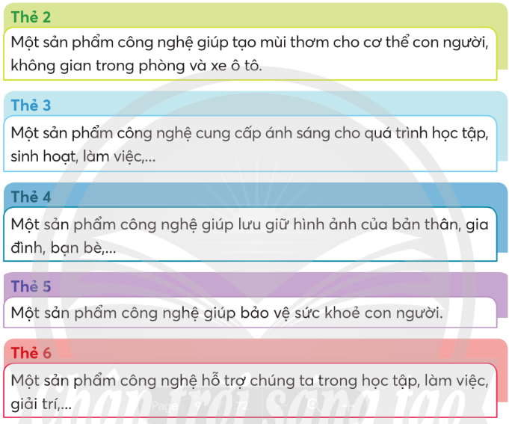
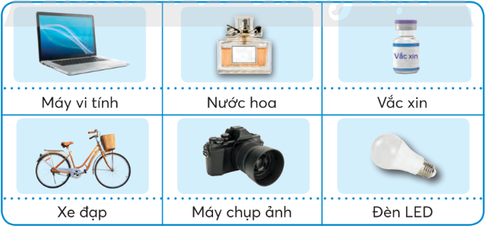
Thảo luận nhóm 4

Slide 9
KẾT LUẬN
Các sản phẩm công nghệ làm cho đời sống của con người trở nên tiện nghi và thoải mái hơn; giúp gia tăng năng suất lao động, nâng cao chất lượng và giảm giá thành sản phẩm.

Slide 10

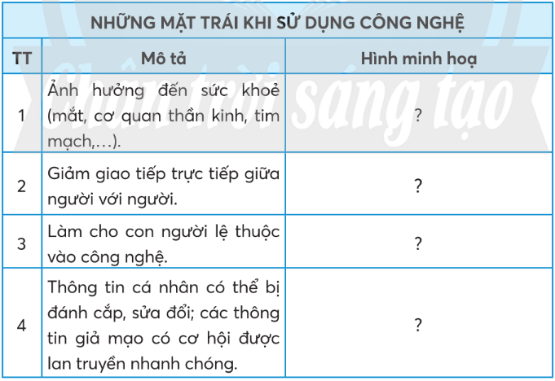
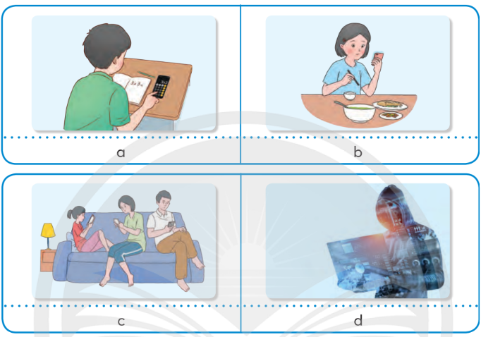
nhóm 4.

Slide 11
a
b
c
d

Slide 12
KẾT LUẬN
Bên cạnh những tiện ích mang lại cho con người, sản phẩm công nghệ còn có những mặt trái, gây ảnh hưởng không tốt cho con người nếu sử dụng không đúng cách. Chúng ta cần thận trọng và có trách nhiệm khi sử dụng công nghệ để tạo dựng môi trường xanh, bảo vệ hành tinh ngày càng tươi đẹp, không làm ảnh hưởng đến sức khoẻ và tính mạng con người.

Slide 13


Slide 14
KẾT THÚC TIẾT 1

Slide 15
KHỞI ĐỘNG

Slide 16
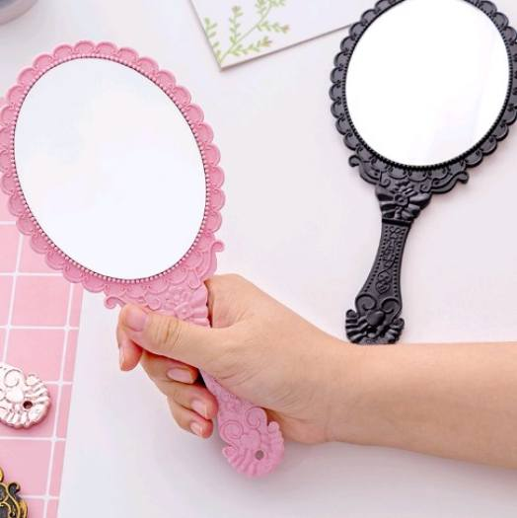
đố vui
Sản phẩm công nghệ này giúp con người nhìn rõ được khuôn mặt của mình.

Slide 17

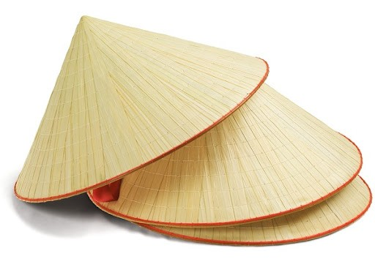
đố vui
Sản phẩm công nghệ này giúp con người che mưa, che nắng.

Slide 18
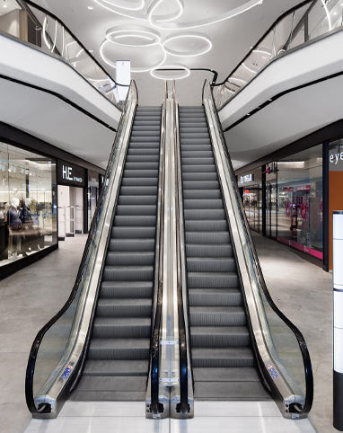
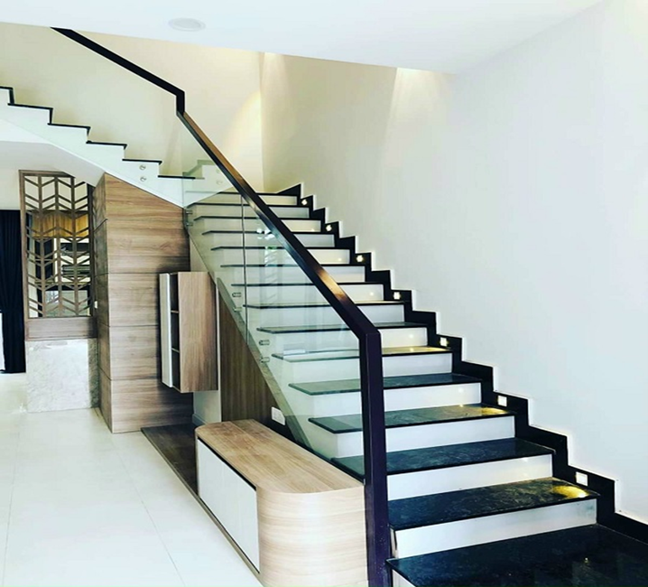
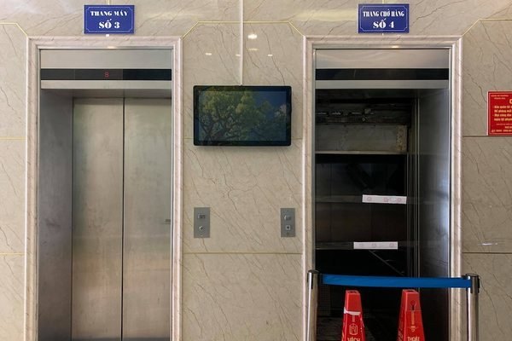
đố vui
Sản phẩm công nghệ này giúp con người di chuyển lên các tầng lầu.

Slide 19
Luyện tập

Slide 20
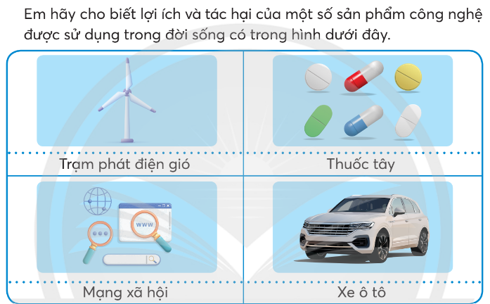

NHÓM 2

Slide 21
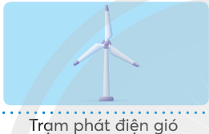
Lợi ích: Gió là một nguồn năng lượng sạch, không gây ô nhiễm môi trường, có thể tái tạo và là một trong những nguồn để sản xuất điện tiết kiệm chi phí nhất,…
Tác hại:Các cánh quạt quay có thể tạo ra tiếng ồn và gây nguy hiểm cho một số loài động vật bay, …

Slide 22

Lợi ích: Giúp chữa bệnh.
Tác hại: Có thể gây phản ứng phụ, ảnh hưởng không tốt đến sức khoẻ.

Slide 23

Lợi ích: Giúp tìm kiếm thông tin nhanh; giúp con người có thể liên lạc với nhau một cách thuận lợi, nhanh chóng;…
Tác hại: Có thể bị kẻ xấu lợi dụng, lừa đảo; nhiều thông tin độc hại, gây ảnh hưởng không tốt đến tâm lí mọi người;...

Slide 24
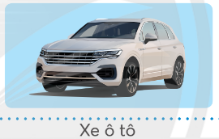
Lợi ích: Giúp con người di chuyển một quãng đường xa thuận tiện hơn.
Tác hại: Xả khí thải gây ô nhiễm môi trường.

Slide 25
Vận dụng

Slide 26
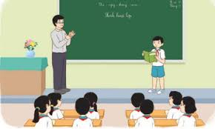


Em hãy nêu lợi ích và tác hại của một sản phẩm công nghệ đang được sử dụng trong học tập và sinh hoạt
Chia sẻ trước lớp
Thảo luận nhóm 4

Slide 27
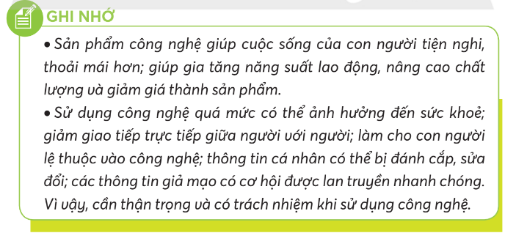

Slide 28


